Slide 1

第11单元
第43课 Hbase伪分布式安装
知识很简单 学习很快乐
《大数据离线计算》

Slide 2
Linux命令回顾
HBASE安装
HBASE的配置
HBASE环境测试
HBASE的使用

Slide 3
前言
Linux命令回顾

Slide 4
常用Linux命令
1.解压缩
[root@node1 local]#tar xvf hbase-1.4.0-bin.tar.gz
2.拷贝
[root@node1 local]#cp /usr/local/hadoop/etc/hadoop/hdfs-site.xml .
3. 改名
[root@node1 local]#mv hbase-1.4.0 hbase
4. 配置环境
[root@node1 local]#vi .bashrc
5.当前bash环境下读取文件并执行命令
[root@node1 local]#source .bashrc

Slide 5

Part 01
HBASE的安装

Slide 6
什么是单机模式：定义
被定义项
关联
种差
临近属的概念
单机模式
是
使用本地文件系统，所有的服务都运行在一个jvm中
运行模式

Slide 7
什么是伪分布式：定义
被定义项
关联
种差
临近属的概念
伪分布式
是
所有的服务运行一台机器的多个jvm中
运行模式

Slide 8
什么是全分布式：定义
被定义项
关联
种差
临近属的概念
全分布式
是
所有的服务运行多台机器的多个jvm中
运行模式

Slide 9


安装环境确认
HBASE伪分布式的安装以Hadoop伪分布式的安装为基础，因此我们需要检查一下Hadoop的安装是否正确
1. 检查Java环境变量
[root@hadoopmaster home]#echo $JAVA_HOME
2.检查Hadoop环境变量
[root@hadoopmaster home]# echo $HADOOP_HOME

Slide 10

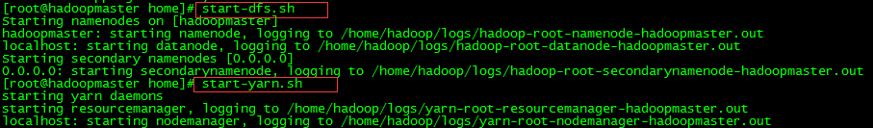
安装环境确认
3.检查Hadoop是否正常运行
[root@hadoopmaster home]#jps
3.1如果Hadoop未启动，需要首先启动hadoop
[root@hadoopmaster home

Slide 11
HBASE的安装
1. 上传hbase-1.2.6-bin.tar.gz到/home
2. 解压
[root@hadoopmaster home]# tar xvf hbase-1.2.6-bin.tar.gz
3. 改名
[root@hadoopmaster home]# mv hbase-1.2.6 hbase
最后的目录大概应该是这样的：

Slide 12
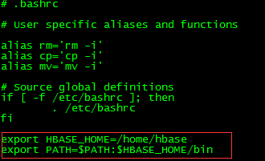
HBASE的安装
4. 配置环境
[root@hadoopmaster home]# vi /root/.bashrc
在文件中添加
export HBASE_HOME=/usr/local/hbase
export PATH=$PATH:$HBASE_HOME/bin
5. 环境变量生效
[root@hadoopmaster home]# source /root/.bashrc

Slide 13
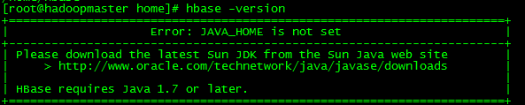
HBASE的安装
6. 测试
[root@hadoopmaster home]# hbase version
出现这个界面说明HBASE安装成功，但是还需要环境变量进行配置

Slide 14
Part 02
HBASE的配置

Slide 15

HBASE的安装
7. 修改conf/hbase-env.sh
[root@hadoopmaster home]# vi conf/hbase-env.sh
查找JAVA_HOME和HBASE_MANAGES_ZK参数修改如下：
export JAVA_HOME=/home/jdk1.8.0_121
export HBASE_MANAGES_ZK=true
8. 再次测试
[root@hadoopmaster home]# hbase version

Slide 16
HBASE的配置
编辑hbase-site.xml文件。
[root@hadoopmaster home]# vi hbase/conf/hbase-site.xml
<configuration>
<property>
<name>hbase.rootdir</name> <!-- hbase存放数据目录 -->
<value>hdfs://hadoop-ip-address:9000/opt/hbase/hbase_db</value>
<!-- 端口要和Hadoop的fs.defaultFS端口一致-->
</property>
<property>
<name>hbase.master</name>
<value>60000</value>
</property>
… …
</configuration>

Slide 17
HBASE的配置
<configuration>
… …
<!-- 开启集群运行方式 -->
<property>
<name>hbase.cluster.distributed</name><!-- 是否分布式部署 -->
<value>true</value>
</property>
<property>
<name>hbase.tmp.dir</name>
<value>/opt/hbase/tmp</value>
</property>
<property>
<name>hbase.zookeeper.quorum</name> <!-- list of zookeeper
<value>node1,node2,node3</value>-->
<value>node1</value>
</property>
</configuration>

Slide 18
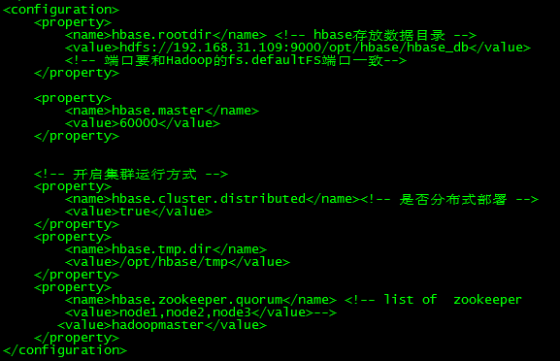
HBASE的配置

Slide 19
HBASE的配置
拷贝hadoop的配置文件到HBASE下面的conf文件夹下
[root@hadoopmaster home]# cp hadoop/etc/hadoop/core-site.xml hbase/conf/
[root@hadoopmaster home]# cp hadoop/etc/hadoop/hdfs-site.xml hbase/conf/
修改conf文件夹下regionservers
[root@hadoopmaster home]# vi hbase/conf/regionservers
# 配置多个regionserver
hadoopmaster

Slide 20
Part 03
HBASE环境测试

Slide 21
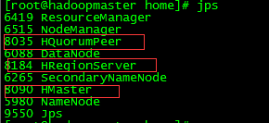
HBASE的配置
测试HBASE是否安装成功
[root@hadoopmaster home]# jps
新增了HQuorumPeer，HRegionServer和HMaster三个进程。

Slide 22
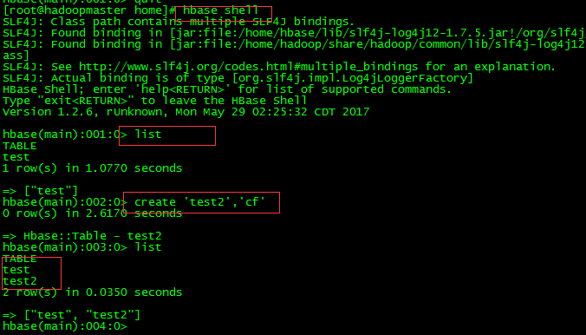
HBASE的配置
测试HBASE是否安装成功
[root@hadoopmaster home]# hbase shell

Slide 23
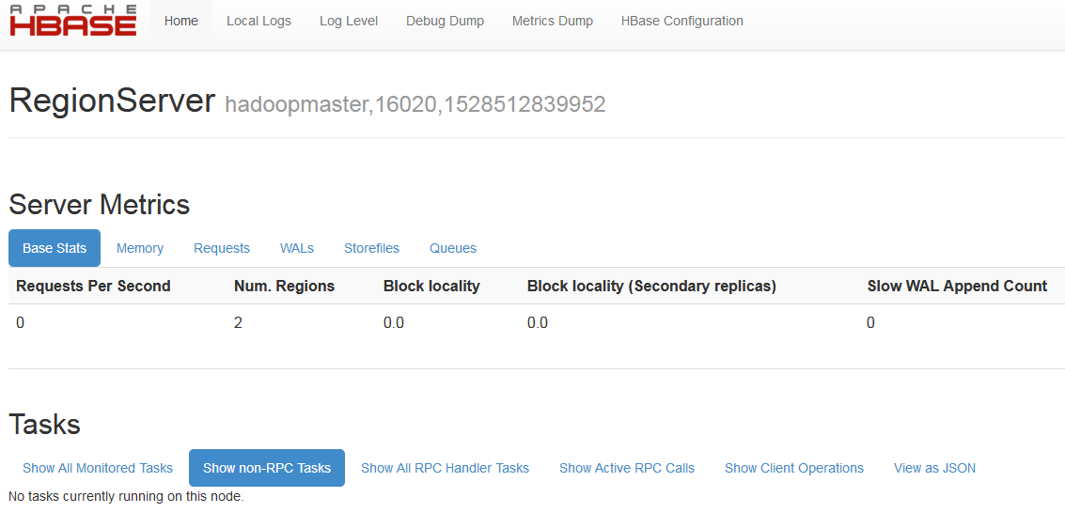
HBASE的测试
输入http://192.168.31.109:16030/rs-status查看一下状态:

Slide 24
Part 04
HBASE的使用

Slide 25
HBASE的使用
1.启动HBase
[root@hadoopmaster home]# ./hbase/bin/start-hbase.sh
2.进入hbase命令行
[root@hadoopmaster home]# hbase shell
3. 关闭HBase
[root@hadoopmaster home]#./hbase/bin/stop-hbase.sh

Slide 26
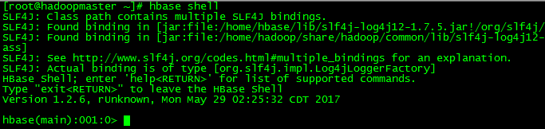

HBASE的使用
进入hbase命令行
[root@hadoopmaster home]# hbase shell
在hbase shell中查看当前用户：
Hbase(main):001:0>whoami

Slide 27
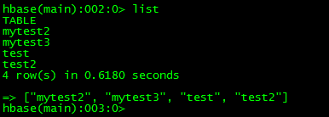
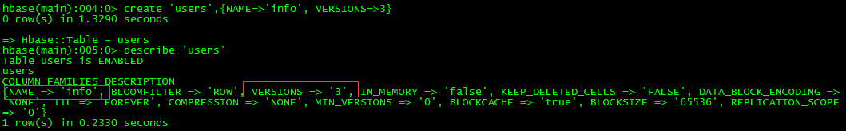
HBASE的使用
表结构管理：
Hbase(main):002:0>list //查看所有表
Hbase(main):003:0>create ‘users’, {NAME=>‘info’, VERSIONS=>3} //创建一个表

Slide 28




课程检测
HBASE存放文件目录是？
HBASE分布式模式如何配置？
Hbase启动方法？
Hbase启动成功后的进程都是什么进程？
Hbase进入命令行的方式？
Notes:
通过模拟面试的形式，贯彻和覆盖课堂知识点；
替代传统的下课前知识总结。

Slide 29


创新教育 引领未来

